Slide 1
Enact 개발환경 구성

Slide 2
개요
다음의 내용을 담고 있음.
Enact프로젝트를 생성
-> 프로젝트 빌드
-> webOS에 설치
필요지식
ares-cli
react

Slide 3
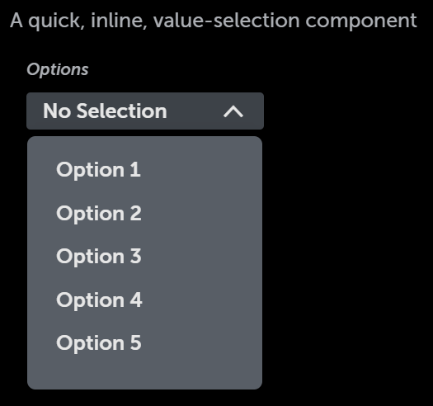
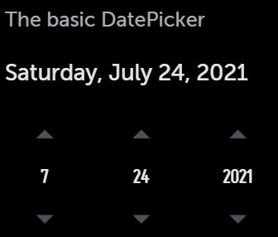

Enact란?
React의 UI라이브러리, 아래와 같이 미리 디자인 된 컴포넌트를 제공.
(https://enactjs.com/sampler/sandstone/?path=/story/about-a-tour-of-sampler--a-tour-of-sampler)
webOS관련 유틸리티 라이브러리도 제공.

Slide 4
Enact-cli설치
Enact-cli의 명령어를 통해서 create-react-app처럼 세팅된 프로젝트를 생성할 수 있다.
아래의 명령어를 실행하여 설치.
$npm install –g @enact/cli

Slide 5
Enact 프로젝트 생성
명령어를 통해 세팅된 enact프로젝트를 생성.
프로젝트를 생성할 디렉토리에서 아래의 명령어를 실행
webOS 웹앱 프로젝트
$enact template install @enact/template-webostv
$enact create –t webostv <프로젝트명>
일반 웹개발용 프로젝트
$enact create <프로젝트명>

Slide 6
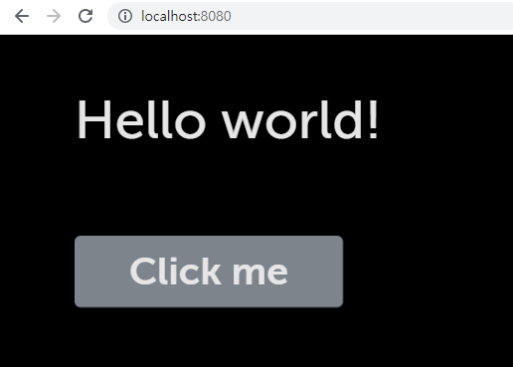
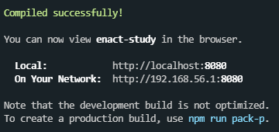
Enact 프로젝트 실행
Create-react-app으로 생성된 프로젝트에서 npm start로 앱을 실행하듯이 Enact프로젝트에서는 다음의 명령어로 프로젝트를 실행한다.
$npm run serve

Slide 7
Enact 프로젝트 빌드
development mode로 빌드
코드축소화 X
디버그코드 포함
$npm run pack
Production mode로 빌드(추천)
성능최적화를 위해 모든 것을 축소, 최적화
$npm run pack-p

Slide 8
Enact 프로젝트 패키징
Enact프로젝트를 빌드하면 프로젝트 내부에 dist폴더가 생성됨. 다음의 명령어로 dist폴더 패키징.
$ares-package dist –o ipk
이전 ares-cli에서 다뤘던 방법대로 생성된 ipk파일을 install.

Slide 9
끖

